Slide 1
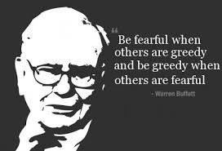
算法设计与分析
贪心算法

Slide 2


16.1 方法概述
基本思想
求解步骤
适合求解问题的特征
存在的问题
与动态规划法的比较
示例
算法设计与分析

Slide 3
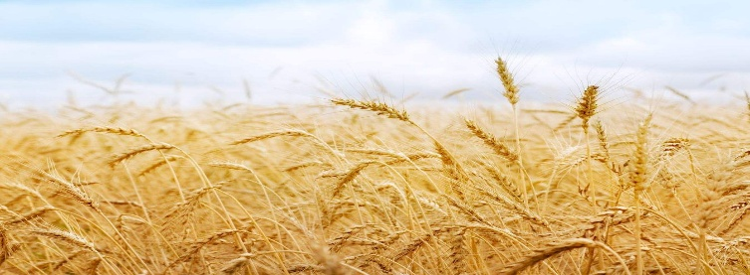
最大的麦穗
苏格拉底让他的三个弟子到麦田里，各自寻找一支最大的麦穗。
第一个弟子一走进麦田，就看见了一支很大的麦穗，迫不及待地采在手中，继续向前，却发现前面还有更大的麦穗在向他点头。但是机会只有一次，只能怀着一丝遗憾结束自己的寻找。
第二个弟子一直走到麦田的尽头，才发现已经错过了很多最大的麦穗，只能在身边选了比其他的麦穗更大的一支带回交给老师。
第三个弟子则预先把麦田分成三份，经过第一、第二份麦地时仔细观察，认真比较，记下最大麦穗的尺寸，然后在第三份麦地里选了一支麦穗，交上了一份最满意的答卷。

Slide 4
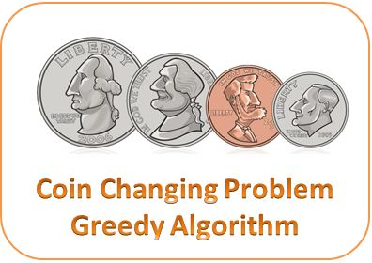
找零钱问题
用面额为d₁ > d₂ > … > d_{m}的最少数量的硬币(数目不限)找出金额为n的零钱。
如d₁=25, d₂=10, d₃=5, d₄=1，n=48
该问题的一个解是：从大额货币开始支付
1个25，2个10，3个1，且该解是最优的。

Slide 5
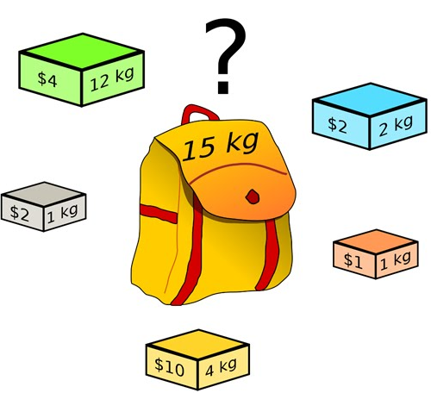
基本思想
从问题的某一个初始解出发，通过一系列的贪心选择——当前状态下的局部最优选择，逐步逼近给定的目标，尽可能快地求得更好的解。
在贪心算法（greedy method）中采用逐步构造最优解的方法。在每一步按某个评价函数最优的决策，该评价函数最优称为贪心准则（greedy criterion）。
算法设计与分析

Slide 6
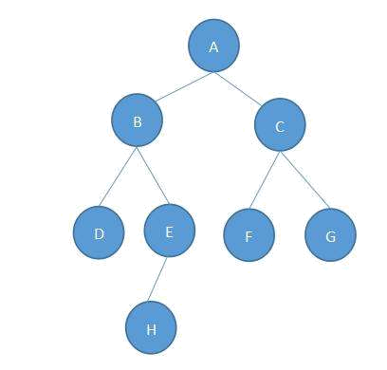
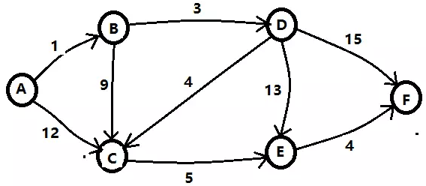
基本思想
贪心算法的正确性，要证明按贪心准则求得的解是全局最优解。
贪心算法不能对所有问题都得到全局最优解。但对有些问题求得全局最优解，如单源最短路径问题，最小生成树问题等。
算法设计与分析

Slide 7
Greedy Technique 贪婪技术
通过一系列步骤来构造优化问题的解，每一步对目前
构造的部分解做一个扩展，直到获得问题的完全解。
feasible, i.e. satisfying the constraints
可行的：即必须满足问题的约束
locally optimal (with respect to some neighborhood definition)
局部最优：前步骤中所有可行选择中局部最佳选择
greedy (in terms of some measure), and irrevocable
贪婪不可撤销：选择一旦做出，后面步骤无法更改

Slide 8

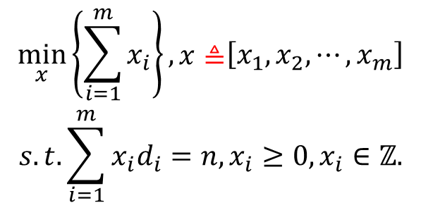
找零钱问题
用无限个面额为d₁ > d₂ > … > d_{m}的最少数量的硬币(数目不限)找出金额为n的零钱。
Example: d₁ = 25c, d₂ =10c, d₃ = 5c, d₄ = 1c and n = 48c
Greedy solution:
贪婪算法的解
may not be optimal for arbitrary coin denominations
可能不是任意面额的硬币的最优解？
Q:目标函数与约束条件？
<1, 2, 0, 3>
例如, d₁ = 25c, d₂ = 10c, d₃ = 1c, and n = 30c
<0, 3, 0, 0>

Slide 9
求解步骤
从问题的某一初始解出发
while 依据贪心策略朝给定目标前进一步
do 求出可行解的一个解元素；
由所有解元素组合成问题的一个可行解；
算法设计与分析

Slide 10
Applications of the Greedy Strategy 应用
Optimal solutions全局最优解:
  minimum spanning tree (MST) 最小生成树
  Huffman codes 哈夫曼编码
Approximations 近似解:
  traveling salesman problem (TSP)旅行商问题
  knapsack problem 背包问题
  other combinatorial optimization problems 组合优化问题

Slide 11
适合求解问题的特征
贪心选择性质：通过局部最优（贪心）选择来构造全局最优解；
－ 通常以自顶向下的方式进行，每次选择后将问题转化为规模更小的子问题；
最优子结构性质：问题的最优解包含子问题的最优解
－ 并不是所有具有最优子结构性质的问题都可以采用贪心策略；
－ 往往可以利用最优子结构性质来证明贪心选择性质；
算法设计与分析

Slide 12
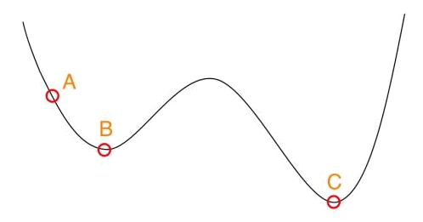
存在的问题
如果不满足贪心选择性质，贪心算法存在：
不能保证求得的最后解是最优的；
只能求满足某些约束条件范围的局部最优解。
注：贪心算法虽不能保证得到最优结果，但对于一些除了“穷举”方法外没有有效算法的问题，用贪心算法往往能很快地得出较好的结果，具有实用性。
算法设计与分析

Slide 13
与动态规划法的比较
Dynamic Programming
Greedy Algorithms
At each step, the choice is determined based on solutions of subproblems.
At each step, we quickly make a choice that currently looks best.
-A local optimal (greedy) choice.
Sub-problems are solved first.
Greedy choice can be made first before solving further sub-problems.
Bottom-up approach
Top-down approach
Can be slower, more complex
Usually faster, simpler
算法设计与分析

Slide 14
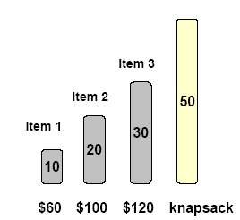
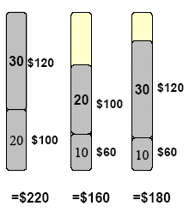
示例（1）
例1: 两种背包问题
(1)0-1背包问题
(2)分数背包问题
两种背包问题都满足最优子结构性质，都可以用动态规划来求解； 分数背包问题还具有贪心选择性质，用贪心法求解更简单、更快速（见16.2节）；但0-1背包问题用贪心法求解不一定能得到最优解；
算法设计与分析

Slide 15
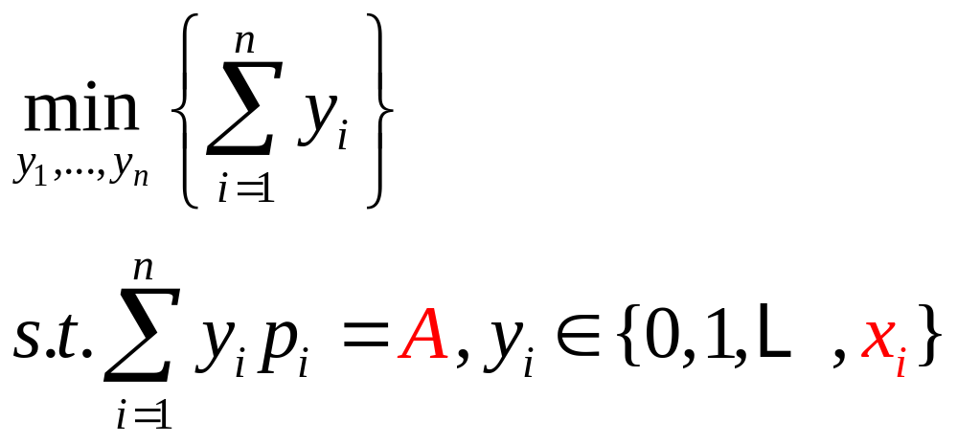
示例（2）
例2: 找钱问题：用最少的货币数找出钱A
(1)货币数量和种类无限制情形：具有贪心选择性质，可以使用贪心法：按货币单位从高往低给付，总能得到最优解（见16.5节）。
(2)货币数量和种类有限制情形：贪心法并不总能得到最优解
设n种货币P={p₁,p₂,…,p_{n}}, x_{i}是货币p_{i}可选择数量，问题描述：
算法设计与分析

Slide 16
示例（3）
例2: 找钱问题：（Cont.）
(2)货币数量和种类有限制情形0-1问题
－ 穷举法
解空间Y={(y₁,y₂,…,y_{n})|y_{i}∈{0,1},i=1,…,n} ∴|Y|=2^{n}
对任意Y∈Y, 判断y是否是可行解（即满足约束条件）的
时间为O(n)。
因此，穷举法的时间复杂度T(n)=O(n2^{n})
－ 贪心法
如问题：8个硬币(5个1分,2个1角,1个1角5分)，数出2角
按货币单位降序数钱（贪心策略）：1×15＋5×1＝2角,
显然不是最优解。
算法设计与分析

Slide 17
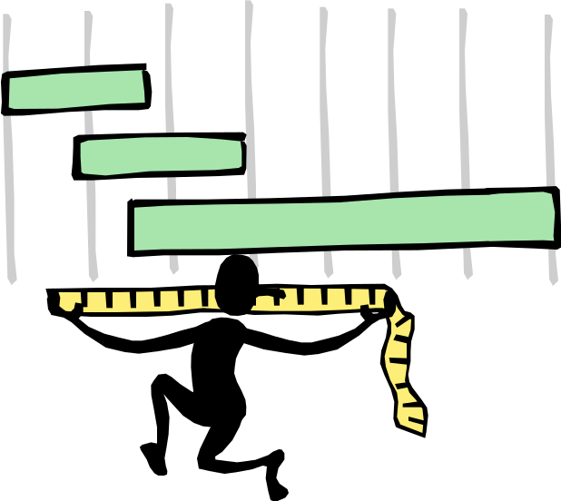
16.2 活动选择问题
问题描述
贪心策略及其最优化证明
算法描述
计算示例
贪心算法与动态规划的关系
算法设计与分析

Slide 18

问题描述
有n个活动集E={1,2,…,n}使用同一资源，而同一时间内同一资源只能由一个活动使用。每个活动的使用时间为[s_{i}, f_{i}) i=1,…,n，s_{i}为开始时间，f_{i}为结束时间，若[s_{i}, f_{i}) 与[s_{j}, f_{j})不相交，则称活动i和活动j是相容的。
问题：选出最大的相容活动子集合。
注：该问题也可以用动态规划法求解但效率比贪心法低。
算法设计与分析

Slide 19
贪心策略及最优化证明
贪心策略
设各活动已按结束时间排序：f₁≤f₂≤…≤f_{n}，先选出活动1，然后按活动编号从小到大的次序依次选择与当前活动相容的活动。
注：这种策略使剩余的可安排时间极大化，以便于安排尽可能多的相容活动。
最优化证明
贪心选择性质，
算法正确性证明
算法设计与分析

Slide 20
算法描述
ActivitySelection( n, s[], f[], a[])
{//f[]已排序，a[]记录选择的活动，即a[i]=true表示活动i已选择
a[1]=true;
j=1;
for i=2 to n do
{ if(s[i]>=f[j])
{ a[i]=true;
j=i;}
else a[i]=false;
}
}
T(n)=O(nlogn)
算法设计与分析

Slide 21
计算示例
11个活动已按结束时间排序，用贪心算法求解：
i 1 2 3 4 5 6 7 8 9 10 11
start_time_{i} 1 3 0 5 3 5 6 8 8 2 12
finish_time_{i} 4 5 6 7 8 9 10 11 12 13 14
time
a₁
a₂
a₃
a₄
a₅
a₆
a₇
a₈
a₉
a₁₀
a₁₁
相容活动：{a₃, a₉, a₁₁},
{a₁,a₄,a₈,a₁₁}, {a₂,a₄,a₉,a₁₁}, {a₂,a₄,a₈,a₁₁}.
0
1
2
3
4
time
a₁
a₂
a₃
a₄
a₅
a₆
a₇
a₈
a₉
a₁₀
a₁₁
5
0
6
1
2
7
3
8
4
5
9
6
10
7
11
8
9
12
10
13
11
12
14
13
14
算法设计与分析

Slide 22
活动选择问题:最优子结构
Objective（目标）:构造子问题
假设S_{ij}是最大相互兼容活动子集(a_{i} 结束之后开始，且在a_{j}开始之前结束的活动集合)
S_{ij} = { a_{k} ∈ S : f_{i} ≤ s_{k} < f_{k} ≤ s_{j} } ⊆ S
其中S是完整的活动集。
  令活动a_{k} ∈ S_{ij，}则活动选择具有最优子结构：
  S_{ij} = S_{ik} ∪ {a_{k}} ∪ S_{kj}
反证法：剪切-粘贴法证明最优解集S_{ij}必然包含子问题S_{ik}和S_{kj}的最优解。

Slide 23

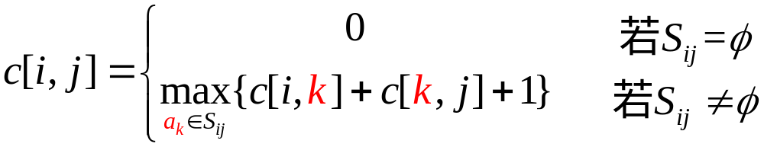
贪心算法与动态规划关系（1）
活动选择问题的最优子结构
如果用c[i,j]表示集合S_{ij}(a_{i} 结束之后开始，且在a_{j}开始之前结束的活动集合)最优解的大小，活动a_{k}则包含于最优解中，则可得递归式
如果不知道S_{ij}的最优解包含活动a_{k}, 考查S_{ij}中所有活动，寻找活动可获得最优解
(16.2)
算法设计与分析

Slide 24
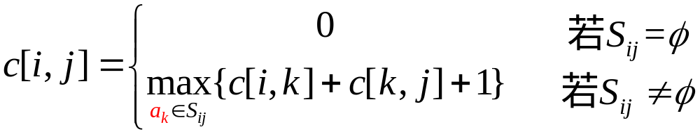
贪心算法与动态规划关系（2）
实际上,只需选择最早结束的活动：贪心选择。
贪心选择后，只剩一个子问题需要求解：寻找在a₁结束后开始的活动。为什么不需要考虑在a₁开始前结束的活动呢？因为s₁<f₁是最早结束的活动，所以不会有活动的结束时间早于s₁。因此，所有与a₁兼容的活动都必须在a₁结束之后开始。
定理16.1 考虑任意非空子问题S_{k}(在a_{k}结束后开始的任务集合),令a_{m}是S_{k}中结束时间最早的活动，则a_{m}在S_{k}的某个最大兼容活动子集中。
算法设计与分析

Slide 25
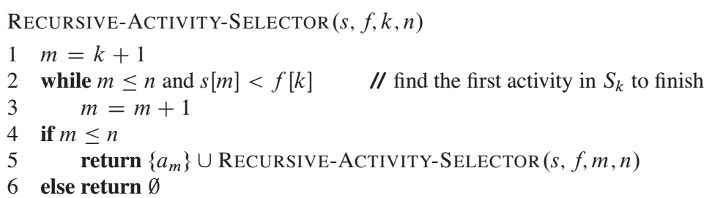
贪心算法与动态规划关系（3）
递归贪心算法
过程RECURSIVE-ACTIVITY-SELECTOR的输入为两个数组s和f，表示活动的开始和结束时间，下标k指出要求解的子问题S_{k} ，以及问题规模n。它返回S_{k}的一个最大兼容活动集。
算法设计与分析

Slide 26
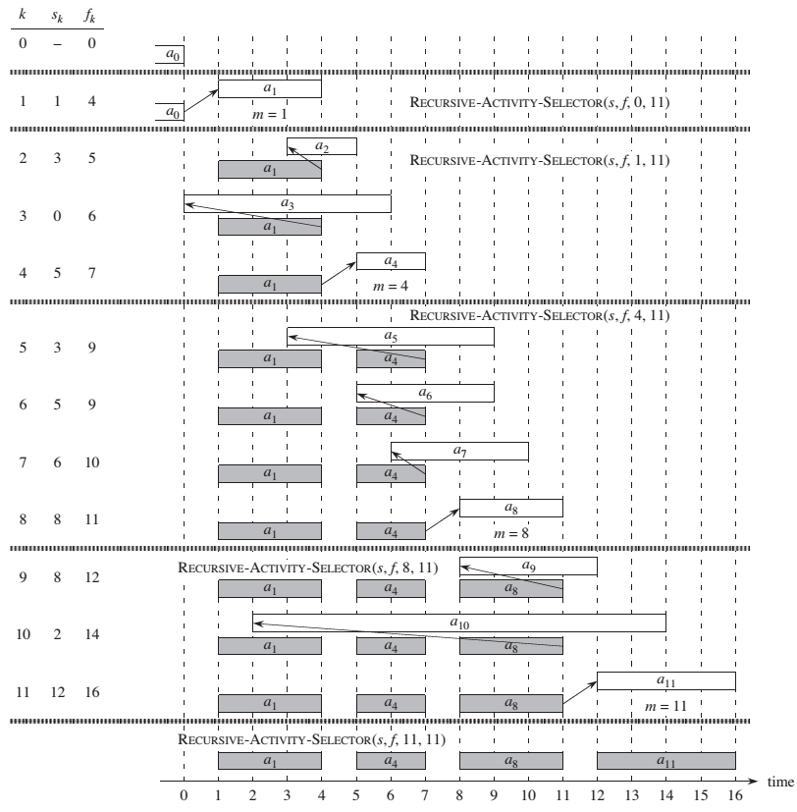
算法设计与分析

Slide 27
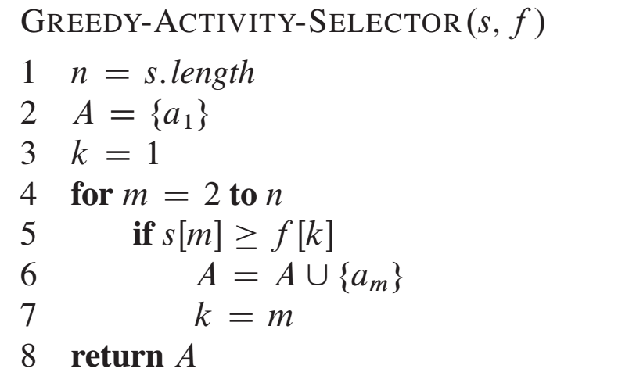
贪心算法与动态规划关系（5）
迭代贪心算法
过程GREEDY-ACTIVITY-SELECTOR是过程RECURSIVE-ACTIVITY-SELECTOR的一个迭代版本。它也假定输入活动已按结束时间单调递增顺序排好序，将选出的活动存入集合A中，并将A返回调用者。
算法设计与分析

Slide 28
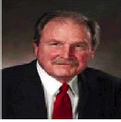
Huffman codes 哈夫曼编码
编码
Huffman编码
应用

Slide 29
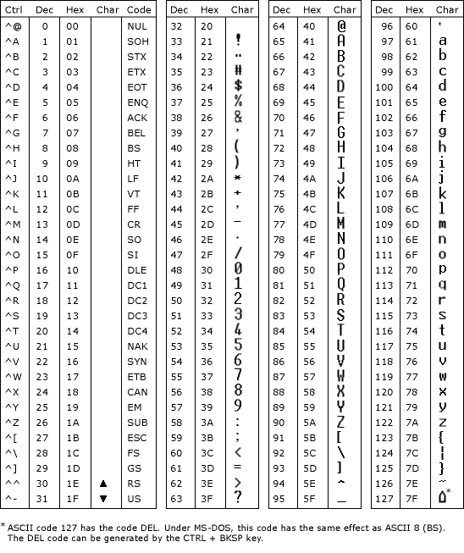
定长编码：ASCII

Slide 30
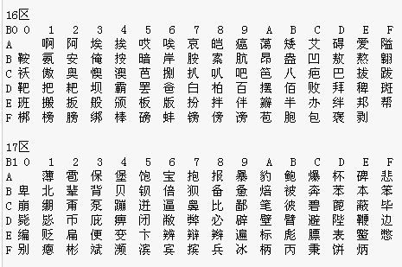
定长编码：汉字(GB2312标准)
啊： B0A1
兵：B1F8

Slide 31
Coding Problem编码问题
Coding: assignment of bit strings to alphabet characters
用一串二进制数字表示字符
例如：字符 {a,b,c,d}
Two types of codes 2类编码:
fixed-length encoding (定长编码)
{00,01,10,11}
variable-length encoding (变长编码)
{0,10,110,111}

Slide 32

数据压缩示例
假设字符以下列频率出现并编码:
定长编码长度
(45+13+12+16+9+5)*3 = 300K bits
变长编码长度
45*1 + 13*3 + 12*3 + 16*3 + 9*4 + 5*4 = 224K bits
节省25%！

Slide 33
哈夫曼编码
哈夫曼编码是广泛用于数据压缩的编码方法，其压缩率通常在20%～90%之间。
字符出现频率高的字符以较短的编码，频率较低的字符以较长的编码，缩短总码长度。
具有简单性和通用性，是一种最优编码，也是最小长度编码（条件是，字符出现概率独立，也是事先知道的）。
哈夫曼还是麻省理工学院的学生时，就发明了这个算法。

Slide 34
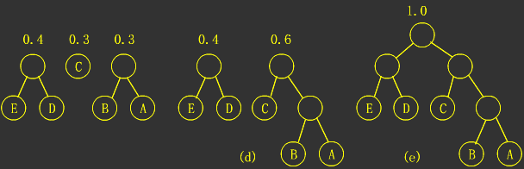
哈夫曼算法
哈夫曼算法
第一步：初始n个单节点的树，标上字母表中的字符。把每个字符的概率记在树的根中，用来指出树的权重（树的权重等于树中所有叶子的概率之和）。
第二步：重复下面的步骤，直到只剩一棵单独的树。找到两棵权重最小的树（次序无关紧要）。把它们作为新树中的左右子树，并把其权重之和作为新的权重记录在新树的根中。

Slide 35
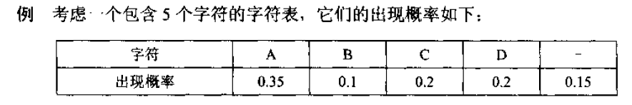
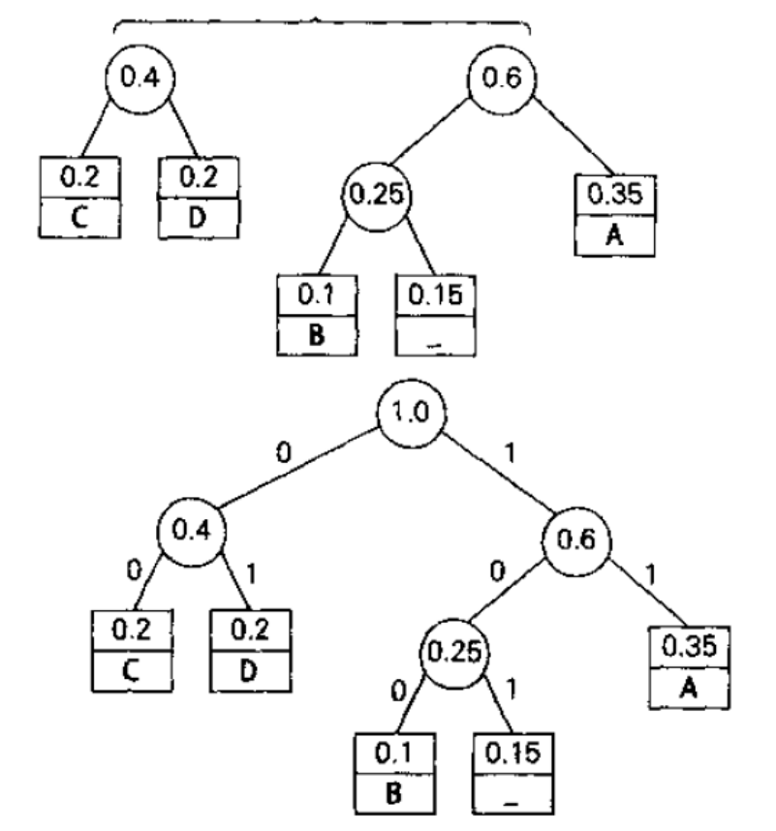
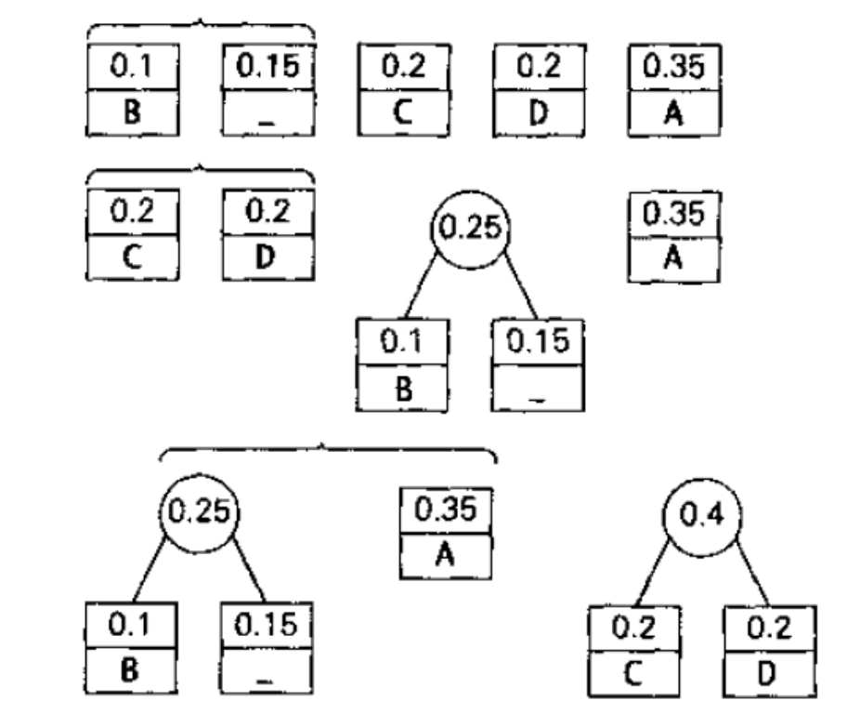
哈夫曼算法

Slide 36
哈夫曼算法
DAD被编码为011101，而10011011011101解码之后就是BAD_AD。
根据给定的出现频率和求得的代码字的长度，在这套编码中，每个字符的期望位长是
2×0.35+ 3×0.1+ 2×0.2+ 2×0.2+ 3×0.15=2.25
如果使用定长编码表示，每一个字符至少要用3个比特来表示。这个例子，哈夫曼编码实现的压缩率是
(3-2.25)/3×100%=25% ，即减少25%的存储空间

